Slide 1
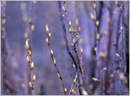
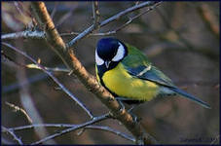
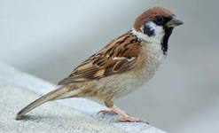
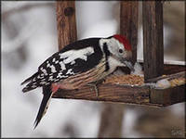
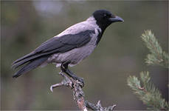
Зимующие птицы

Slide 2
Интересные факты
Синицы - птицы лесные, они плохо себя чувствуют в неволе. Если вы хотите, чтобы зимним утром вас будил бодрый перезвон синиц, повесьте перед окном своей спальни кормушку, или разбросайте корм прямо на балконе.
Название "синица" произошло не от синевы оперения этих птиц. На самом деле, из всех подмосковных синиц голубые пёрышки встречаются только у лазоревки, да и то лишь на макушке головы. А имя своё птицы рода parus получили за звонкие песни, напоминающие перезвон колокольчика: "Зинь-зинь!

Slide 3
Интересные факты
Воробей – это одна из самых известных птиц, обитающих по соседству с жилищем человека. В России встречаются два вида воробьев: воробей домовой, или городской, и воробей полевой, или деревенский.
По ряду наблюдений, воробьи образуют пары фактически на всю жизнь.
Купаясь в песке воробьи чистят перья и избавляются от паразитов. По народной примете подобная песчаная процедура предвещает дождь.
Питаются воробьи семенами. Обожают коноплю, подсолнечник, пшеничные зерна, но будут клевать и хлебные крошки.

Slide 4
Интересные факты
Дятловые обитают, главным образом, в лесах, на деревьях, поэтому ноги дятлов — короткие, с длинными пальцами и острыми когтями. Опорой при лазаньие по деревьям служат хорошо развитые рулевые перья хвоста. С помощью длинного и часто шершавого языка, могут извлекать насекомых из ходов в древесине. Нередко дятлы питаются муравьями в муравейниках, термитами, семенами деревьев (обычно зимой) и ягодами.
Дятлы могут безболезненно долбить кору деревьев благодаря особому строению черепа. В отличие от других птиц, клюв у дятлов не соединён напрямую с остальной частью черепа. Между ними имеется специальная ткань, выполняющая ту же функцию, что и амортизатор в автомобиле.

Slide 5
Интересные факты
Излюбленные места обитания сороки – открытые пространства, Она питается как животным, так и растительным кормом. Пищу – насекомых, слизней, пауков и мокриц, сорока ищет на земле. Иногда ей удаётся поймать мелкое млекопитающее или ящерицу.
Ради большей безопасности сороки ночуют стаями. Излишки пищи они прячут в ямах, которые выкапывают в земле . Сороки также славятся неравнодушным отношением к блестящим предметам . Сороки садятся на спины крупным животным и собирают на них клещей

